Slide 1
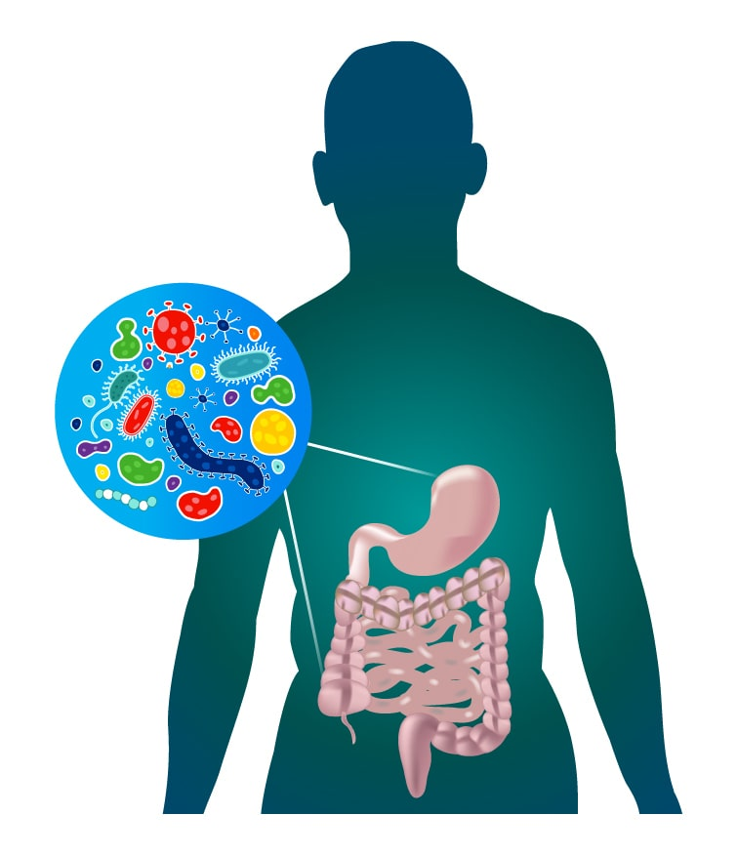
Rozdíl ve střevním mikrobiomu, metabolomu a proteomu
mekonií a prvních stolic novorozeňat
Mikrobiom – soubor mikroorganizmů v prostředí - ovlivňuje zdraví člověka
Složení mikrobiomu je studováno analýzou jeho genomu – metagenomu
Střevní mikrobiom úzce souvisí s metabolity a proteiny přítomnými ve stolici
(existují jak patogenní, tak zdraví prospěšné bakterie a také metabolity a proteiny
značící dobrý nebo spíše patologický stav organismu)
Střevní mikrobiom narozených dětí se velmi rychle vyvíjí a mění v čase, přičemž se má za to, že bakterie osidlují dětská střeva až po porodu
Měl by být tedy zásadní rozdíl mezi mikrobiomovým, proteinovým i metabolickým složením smolky (meconia) a stolice
Bi4013 Týmový projekt z Matematické biologie a biomedicíny – biomedicínská bioinformatika (jaro 2023)

Slide 2

Rozdíl ve střevním mikrobiomu, metabolomu a proteomu
mekonií a prvních stolic novorozeňat
Cílem projektu bude zodpovědět následující otázku:
„Existují rozdíly (a jaké) v „multiomicsovém“ složení mekonia a stolice dětí odebrané v prvních hodinách po porodu?“
Bi4013 Týmový projekt z Matematické biologie a biomedicíny – biomedicínská bioinformatika (jaro 2023)

Slide 3
Rozdíl ve střevním mikrobiomu, metabolomu a proteomu
mekonií a prvních stolic novorozeňat
Hlavní kroky projektu:
Nastudovat princip 16S rRNA sekvenování mikrobiomu a zorientovat se ve výsledných datech
Zorientovat se v datech koncentrací 9 proteinů a 7 metabolitů ve stolici a principu jejich získání
Seznámit se s prací v Rstudiu
Připravit data k analýze (filtrace, nahrazení nul, relativizace dat, normalizace dat)
Popsat rozdíly v koncentracích proteinů, metabolitů v alfa i beta diverzitě mikrobiomu mezi typy stolice (vhodným postupem vizualizovat a statisticky otestovat)
Výsledky vhodně interpretovat
Bi4013 Týmový projekt z Matematické biologie a biomedicíny – biomedicínská bioinformatika (jaro 2023)

